Slide 1
OFDM Laboratorio Sistemas de Comunicaciones II

Slide 2
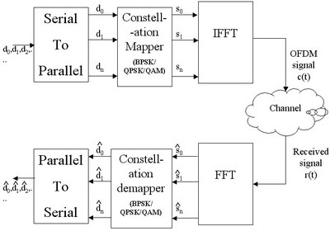
OFDM communication system

Slide 3
Constelación 16QAM
Q
s₃s₂s₁s₀
0010
0011
0001
0000
3A
d_{i}
E[d_{i}²]= 10A²
0110
0111
0101
0100
A
-3A
-A
A
3A
I
1110
1111
1101
1100
-A
1010
1011
1001
1000
-3A

Slide 4
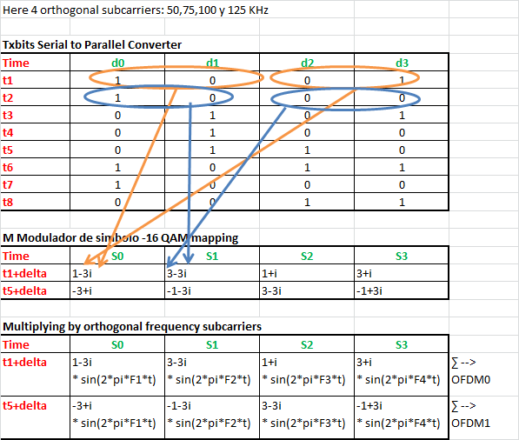
OFDM Transmitter
número_de_bits = 96
16 bits por símbolo OFDM → 6 símbolos OFDM

Slide 5
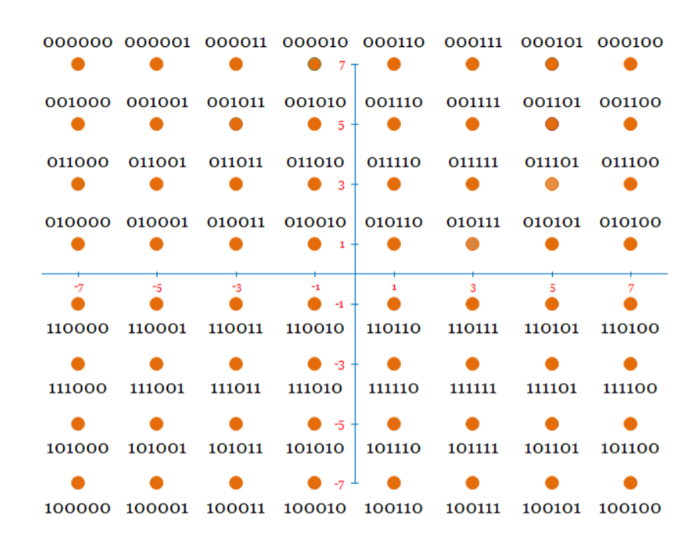
Constelación 64QAM

Slide 6
Definición de parámetros de transmisión datos iniciales.m
1
Número de muestras N_{FFT} = 32
Separación de subportadoras = ∆f=20 KHz
Solución:
Tiempo total de símbolo de la IFFT , TIFFT = 1/∆f = 5 · 10-5 s
Período de muestreo T_{s} = 1/ f_{s} = T_{IFFT} / N_{FFT} = 1,5625 µs
Frecuencia de muestreo, f_{s} = 1/ T_{s} = ∆f· N_{FFT} = 20 KHz · 32 = 640 KHz

Slide 7
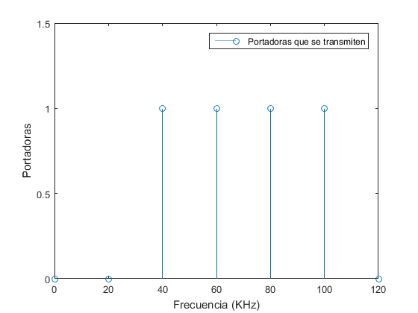
Definición de parámetros de transmisión
1

Slide 8
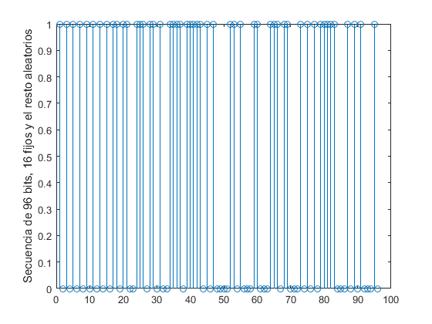
Simulación de la señal que se transmite
2
1º Simulación de secuencia aleatoria de bits a transmitir. P.ej. Txbits
SIN Degradación por error de frecuencia
2º Mapeo QAM-IFFT temporal-FFT-Demapeo QAM
Funciones útiles si se realiza con MATLAB:
Generación símbolos QAM: qammod
Generación del vector de muestras temporales a la salida del modulador: ifft
Generación de simbolos QAM a la salida del demodulador: fft
Demodulación de símbolo: qamdemod

Slide 9
Simulación de la señal que se transmite
2
Generación del vector de muestras temporales a la salida del modulador: ifft
Vector X de la función ifft de Matlab:
X(1) valor en continua = 0
X(2) componente a 20 KHz = 0
X(i), i=3,4,5,6 = Valor del símbolo complejo 16-QAM correspondiente a las frecuencias 40... 100 KHz
X(i), i=7 ... NFFT-5 = 0
X(NFFT+1-i), i=1 ... 5 = X*(i+1)

Slide 10
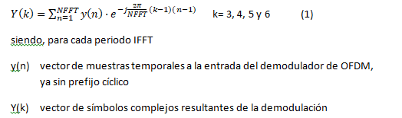

CON Degradación por error de frecuencia
Implementación de la alternativa de la FFT
3
Degradación que sufre la transmisión por un error de frecuencia, en ausencia de dispersión por propagación multitrayecto. La fuente del error de frecuencia es normalmente el efecto Doppler asociado al movimiento del terminal, y debe tenerse en cuenta en el diseño de un sistema nuevo de comunicaciones móviles. Su efecto es tanto más pernicioso cuanto mayor sea el nivel de modulación y más baja la separación entre portadoras.
NO podemos utilizar la función fft de Matlab.
Se debe programar la fórmula.
En el ej. Error de frecuencia 100/20000=5*10⁻³

Slide 11
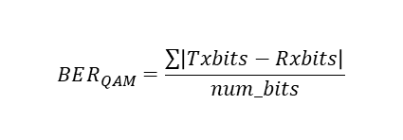
Curvas de BER
4
f0=1/TIFFT = 5 · 10⁻⁵ s=20000Hz → Ej. ∆f=100 Hz → ∆f/f0 = 100/20000= 5 · 10⁻³ s
∆f/f0 ? De 0 a 0.2 (repartido en 200 muestras p.ejemplo)
.
$$BER_{QAM}=\frac{\sum{\left|Txbits−Rxbits\right|}}{num_bits}$$

